Slide 1
BIM NA PRÁTICA
João Gaspar e Rosângela Castanheira
6º Encontro Anual da AACE ▪ Rio de Janeiro/RJ ▪ 06 e 07 de dezembro de 2018

Slide 2


BIM na prática
João Gaspar
TI Lab
Rosângela Castanheira
TRÍADE Engenharia de Custos

Slide 3
BIM: o que as pessoas acham que é; o que realmente é; BIM e orçamento.

Slide 4
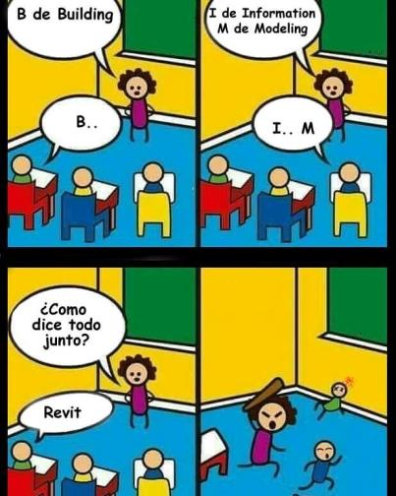
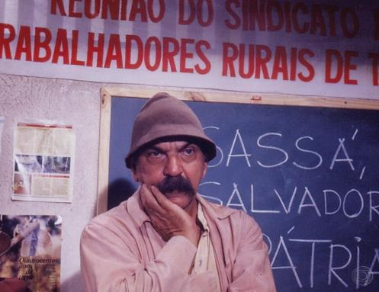
BIM: o que dizem por aí…
É um novo programa!
É Revit!
É o “Salvador da Pátria”!
Extrai quantitativos de serviços para orçamento de modo automático, rápido e preciso.

Slide 5
…e o que dizemos nós
BIM
Tecnologia
Softwares
Processos
Pessoas
Gestão
Building Information Modeling (BIM), em português, Modelagem da Informação da Construção, é um novo modo de projetar que envolve tecnologia, softwares, processos, pessoas e gestão.

Slide 6

…e o que dizemos nós sobre isso?
“Extrai quantitativos de serviços para orçamento de modo automático, rápido e preciso.”

Slide 7
BIM na prática
Integração Contratante X Projetistas X Engenharia de Custos
Fluxo de trabalho
proposto
Classificação dos objetos
Propriedades dos objetos
Aprovação da modelagem
Engenharia de Custos (análise específica)
Qualidade do Modelo
Clash detection
Modelo BIM (IFC)

Slide 8
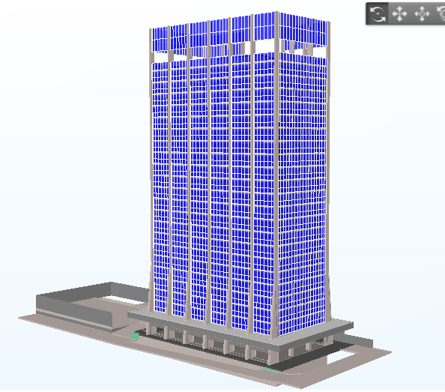
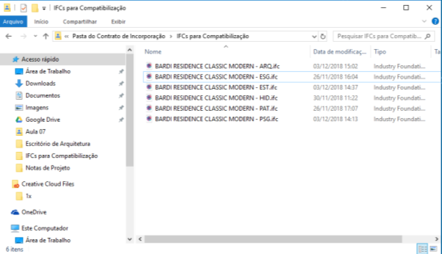
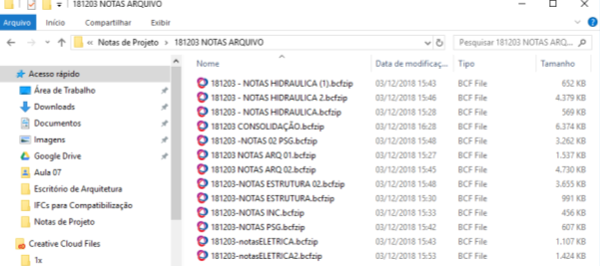
BIM na prática
Integração Contratante X Projetistas X Engenharia de Custo
Fluxo de trabalho proposto
  Recebimento dos modelos que constituem o projeto em BIM
Notes:
Integração Contratante X Projetistas X Engenharia de Custo
Fluxo de trabalho proposto
Recebimento do modelo => recebido em IFC;
Verificação qualidade dos modelos (atribuição do contratante do empreendimento, que pode subcontratar um profissional engenheiro de custos, arquiteto, engenheiro, etc, para realizar tal tarefa de auditoria):
Análise da qualidade do trabalho de classificação de objetos;
por clash detection => verificação de erros, como superposição de objetos, falta de conexões entre objetos, uso de componentes inadequados na modelagem, falta de modelagem;
Análise do preenchimento das propriedades nos objetos
Após trabalho de modelagem aprovado, produtos (modelos IFC) seguem para análise da Engenharia de Custos.

Slide 9
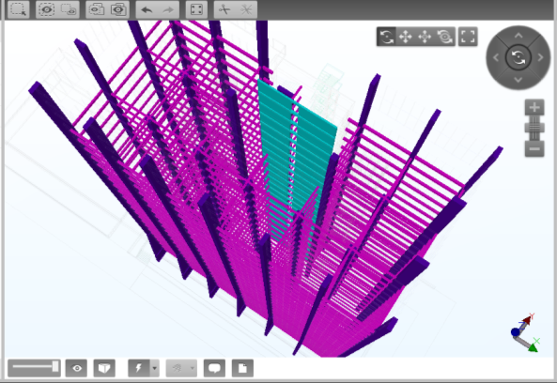
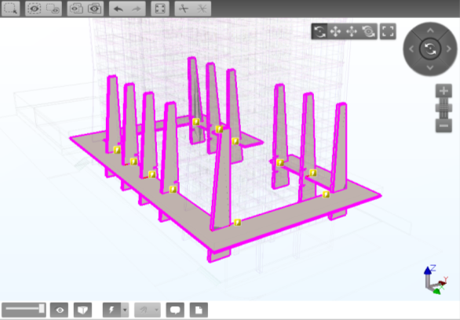
BIM na prática
Integração Contratante X Projetistas X Engenharia de Custo
Fluxo de trabalho proposto
  Verificação da qualidade dos modelos
Notes:
Integração Contratante X Projetistas X Engenharia de Custo
Fluxo de trabalho proposto
Recebimento do modelo => recebido em IFC;
Verificação qualidade dos modelos (atribuição do contratante do empreendimento, que pode subcontratar um profissional engenheiro de custos, arquiteto, engenheiro, etc, para realizar tal tarefa de auditoria):
Análise da qualidade do trabalho de classificação de objetos;
por clash detection => verificação de erros, como superposição de objetos, falta de conexões entre objetos, uso de componentes inadequados na modelagem, falta de modelagem;
Análise do preenchimento das propriedades nos objetos
Após trabalho de modelagem aprovado, produtos (modelos IFC) seguem para análise da Engenharia de Custos.

Slide 10
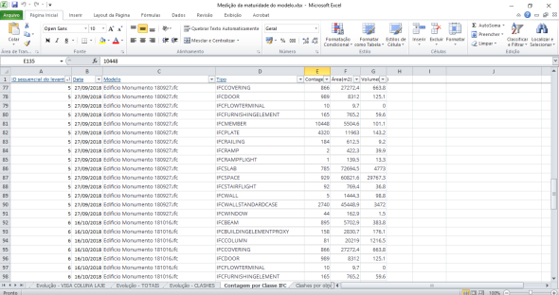
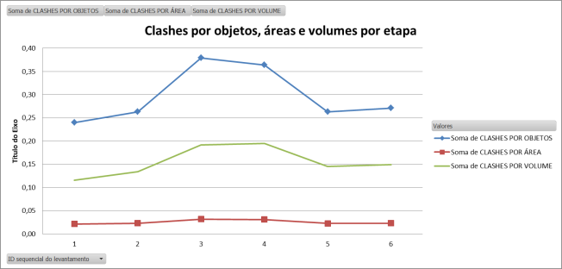
BIM na prática
Integração Contratante X Projetistas X Engenharia de Custo
Fluxo de trabalho proposto
  Verificação da qualidade dos modelos
Notes:
Integração Contratante X Projetistas X Engenharia de Custo
Fluxo de trabalho proposto
Recebimento do modelo => recebido em IFC;
Verificação qualidade dos modelos (atribuição do contratante do empreendimento, que pode subcontratar um profissional engenheiro de custos, arquiteto, engenheiro, etc, para realizar tal tarefa de auditoria):
Análise da qualidade do trabalho de classificação de objetos;
por clash detection => verificação de erros, como superposição de objetos, falta de conexões entre objetos, uso de componentes inadequados na modelagem, falta de modelagem;
Análise do preenchimento das propriedades nos objetos
Após trabalho de modelagem aprovado, produtos (modelos IFC) seguem para análise da Engenharia de Custos.

Slide 11
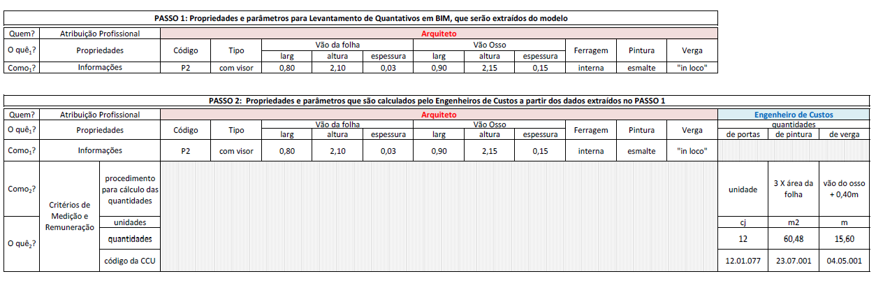
BIM na prática
Integração Contratante X Projetistas X Engenharia de Custo
Fluxo de trabalho proposto
  Após trabalho de modelagem aprovado, produtos (modelos IFC) seguem para análise da Engenharia de Custos.
Notes:
Integração Contratante X Projetistas X Engenharia de Custo
Fluxo de trabalho proposto
Recebimento do modelo => recebido em IFC;
Verificação qualidade dos modelos (atribuição do contratante do empreendimento, que pode subcontratar um profissional engenheiro de custos, arquiteto, engenheiro, etc, para realizar tal tarefa de auditoria):
Análise da qualidade do trabalho de classificação de objetos;
por clash detection => verificação de erros, como superposição de objetos, falta de conexões entre objetos, uso de componentes inadequados na modelagem, falta de modelagem;
Análise do preenchimento das propriedades nos objetos
Após trabalho de modelagem aprovado, produtos (modelos IFC) seguem para análise da Engenharia de Custos.

Slide 12
BIM na prática
Modelos para ilustrar o Fluxo de Trabalho Proposto e a falta dele
Exemplo 1: Problemas diversos;
Exemplo 2: Modelo mais correto, com classificação e modelagem auditadas;
Exemplo 3: Comparativo entre quantitativos de portas BIM pré e pós tratamento de dados pelo Engenheiro de Custos;
Exemplo 4: Alvenarias e revestimentos.

Slide 13
EXEMPLO 1: Modelo sem a participação do engenheiro de custos

Slide 14
BIM na prática
Sem Integração Contratante X Projetistas X Engenharia de Custos
Fluxo de trabalho INADEQUADO
Objetos sem classificação; sem possibilidade de integrar com o software de orçamento
Objetos sem as propriedades necessárias para a extração dos quantitativos
Não ocorreu aprovação pois o modelo não foi auditado
Engenharia de Custos (análise global e específica)
Qualidade do modelo não foi verificada
Muitos conflitos, nenhuma compatibilização
Promessa: modelo BIM para extração de quantidades

Slide 15
EXEMPLO 2: MODELO COM CLASSIFICAÇÃO E CLASH DETECTION AUDITADOS

Slide 16
EXEMPLOS 3 E 4: COM a participação do engenheiro de custos

Slide 17
BIM na prática
Com Integração Contratante X Projetistas X Engenharia de Custos
Fluxo de trabalho COM a participação do Engenheiro de Custos
Propriedades dos objetos
Parâmetros dos objetos para que se possa fazer a automatização da extração de quantitativos
Processo de quantificação e orçamentação pelo Engenheiro de Custos
Extração das quantidades
Apresentação de quais informações devem estar no modelo ou modeladas, para serem “consumidas” pelo Engenheiro de Custos
Elaboração do plano de contas (ou EAP) do orçamento da obra para balizar a modelagem
Interação desde o início do processo de modelagem entre o Arquiteto e o Engenheiro de Custos
Controle de qualidade sobre as informações recebidas relacionadas a custos
Elaboração/preenchimento do plano de contas e codificação dos serviços para o orçamento
Modelo BIM
AUDITADO

Slide 18
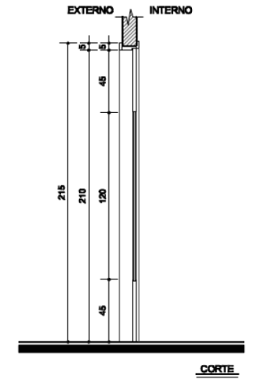
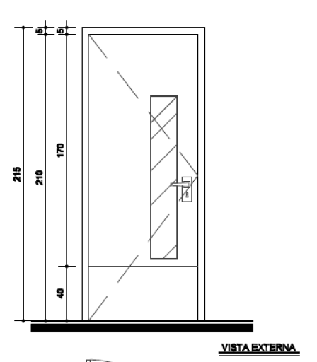
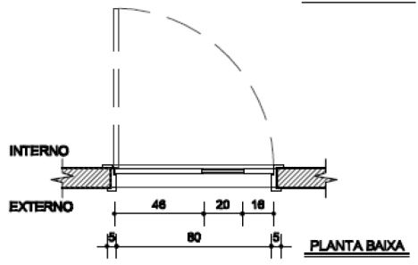
BIM na prática
Porta de madeira:

Slide 19
BIM na prática
Processo de Extração de Quantitativos:

Slide 20
BIM na prática
Critérios de Medição e Remuneração
SERVIÇOS | CMR "EMPREITEIRO" | CMR TCPO VOLARE | CMR SINAPI | CMR EMOP
Alvenarias | não desconta até 2m²; acima, a diferença para 2 m² | não desconta até 2m²; acima, a diferença para 2 m² | área líquida das paredes de alvenaria de vedação, incluindo a primeira fiada; todos os vãos (portas e janelas) deverão ser descontados | será considerada área real, descontado-se todos os vãos
Chapisco | não desconta até 2m²; acima, a diferença para 2 m² | área executada | área de revestimento efetivamente executada; todos os vãos deverão ser descontados (portas, janelas, etc.); todos os requadros necessários foram inclusos no serviço | não descontar vãos até 2m²
Emboço | não desconta até 2m²; acima, a diferença para 2 m² | área executada | área de revestimento efetivamente executada; todos os vãos deverão ser descontados (portas, janelas, etc.); todos os requadros necessários foram inclusos no serviço | não descontar vãos até 2m²
Azulejos | não desconta até 2m²; acima, a diferença para 2 m² | área efetiva do revestimento, desenvolvendo-se áreas de espaletas, faixas, etc. | área de revestimento efetivamente executada; todos os vãos deverão ser descontados (portas, janelas, etc.); todos os requadros necessários foram inclusos no serviço | será considerada área real, descontando-se todos os vãos
Rejunte | incluso no azulejo | área efetiva do revestimento, desenvolvendo-se áreas de espaletas, faixas, etc. | incluso no azulejo | incluso no azulejo
Fundo selador | incluso no látex | incluso no látex | Utilizar a área de parede efetivamente executada, excetuadas as áreas de, requadro; todos os vãos devem ser descontados | incluso no látex
Massa corrida | incluso no látex | não desconta até 2m²; acima, a diferença para 2 m² | Utilizar a área de parede efetivamente executada, excetuadas as áreas de, requadro; todos os vãos devem ser descontados | não descontar vãos até 2m²; vãos acima, área efetiva de pintura
Látex | não desconta até 2m²; acima, a diferença para 2 m² | não desconta até 2m²; acima, a diferença para 2 m² | Utilizar a área de parede efetivamente executada, excetuadas as áreas de, requadro; todos os vãos devem ser descontados. | não descontar vãos até 2m²; vãos acima, área efetiva de pintura
Serviços | Un | empreiteiro | TCPO | SINAPI | EMOP
alvenaria | m2 | 42,20 | 42,20 | 36,84 | 36,84
chapisco | m2 | 84,40 | 73,68 | 73,68 | 80,40
massa grossa | m2 | 84,40 | 73,68 | 73,68 | 80,40
azulejo | m2 | 42,20 | 38,20 | 36,84 | 36,84
rejunte | m2 | 42,20 | 38,20 | - | -
seladora | m2 | - | - | - | -
massa corrida | m2 | 42,20 | 42,20 | 36,84 | 40,20
pintura látex acrílico | m2 | 42,20 | 42,20 | 36,84 | 40,20
r e s u l t a d o s
regras

Slide 21
conclusão

Slide 22
BIM na prática
- exemplos e a eficiência do BIM em orçamento de obras.
- ferramentas gratuitas ou baratas.
- soluções computacionais
- colaboração entre os projetistas e o engenheiro de custos.
- interoperabilidade
- mudanças na construção civil;
- estratégias do governo;
- qualidade de projetos e obras.
Conclusões:

Slide 23
Encerramento

Slide 24


BIM na prática
www.tilab.com.br | (11) 3711-5145 | tilab@tilab.com.br
Nossos agradecimentos a todos!!!
www.triadeweb.com | (11) 5575-4152 | contato@triadeweb.com

Slide 25
João Gaspar
(Diretor do TI Lab)
Mestrando no Programa de Pós-Graduação em Arquitetura, Tecnologia e Cidade pela Universidade de Campinas (Unicamp) desde fevereiro de 2017. Arquiteto formado pela FAU-USP em 1999. Tem mais de 18 anos de experiência em ensino, pesquisa e criação de material didático, à frente do TI Lab (centro de treinamento e especializado em BIM) e da ProBooks Editora, que têm sua sede em São Paulo. Desde junho de 2017, Gaspar é Secretário da Comissão de Estudos Especiais 134 da ABNT, grupo responsável pela criação, edição e publicação das normas ABNT ISO NBR 15965 – partes 1 a 7 (Norma BIM). Como pesquisador, destacam-se a publicação e apresentação de artigos em importantes conferências, como a CIB W78 2018 (Chicago, EUA) e a SIGraDI 2017 (Concepción, Chile). Pela Editora Brasport, a convite da Profª Tania Belmiro, Gaspar assina o capítulo "O papel da BIM (Building Information Modeling) na gestão dos processos de projeto e obra" no livro "Bússola de Gestão na Construção Civil", lançado em junho de 2018 (e-book) e agosto de 2018 (papel).

Slide 26
Rosângela Castanheira
(Proprietária da TRÍADE Engenharia de Custos Ltda.)
Proprietária da TRÍADE Engenharia de Custos Ltda., empresa com 30 anos de atividades completados em maio de 2018. Profissional com sólidos conhecimentos em Orçamento de Obras, certificada em 2015 por Notório Saber em Engenharia de Custos pelo International Cost Engineering Council (ICEC). Docente na pós-graduação Máster BIM Especialista, do Instituto Superior de Inovação e Tecnologia (ISITEC), ministrando a parte teórica da disciplina BIM Modelagem para a Quantificação e Estimativa de Custo desde 2016. Docente em cursos de curta duração na YCON, TI Lab, e em várias Associações de Engenheiros e Arquitetos (Cursos de Curta Duração), desde 2017. Docente do Instituto Brasileiro de Engenharia de Custos (IBEC) na Pós-Graduação e Curta Duração, de 2011 até 2016. Participante dos Comitês Técnicos da ABNT CEE-162 “Elaboração de Orçamentos e Formação de Preços de Empreendimentos de Infraestrutura, de 2013 até 2016 (ABNT NBR 16.633/2016) e do CEE-134 “Modelagem de Informação da Construção“ em 2014, retornando em 2018 4 (ABNT NBR 15.965/2014). Profissional Especialista do INMETRO acompanhando e testemunhando os processos de Certificação OPC para profissionais da Engenharia de Custos, desde 2016.

